Slide 1
3.객체지향 개념을 적용해 봅시다
이 장의 학습 내용
  클래스를 그림으로 나타내기
  클래스의 특징, 책임, 제약은 어떻게 나타낼 수 있을까?
  클래스 모델링의 시작

Slide 2
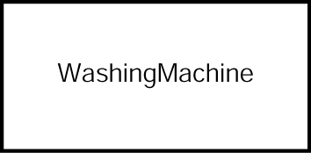
UML 클래스 아이콘
클래스 이름이 두 단어로 되어 있다면 두 단어를 붙여쓰고, 둘째 단어의 첫 자도 대문자로 쓴다

Slide 3
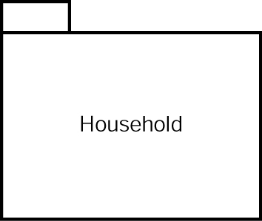
UML 패키지
패키지는 UML에서 다이어그램 요소를 그룹으로 묶을 때 사용하는 것이며, 탭이 달린 폴더 안에 텍스트 이름을 적어 넣는 것으로 나타낸다

Slide 4
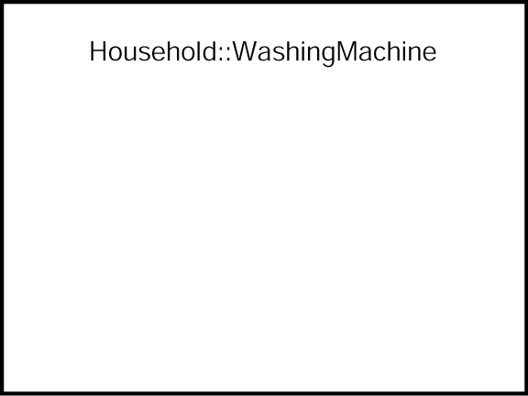
경로 이름을 가진 클래스
WashingMachine 클래스가 Household라는 이름의 패키지에 속해 있다면 Household ::WashingMachine라는 이름을 붙여줄 수 있다.

Slide 5
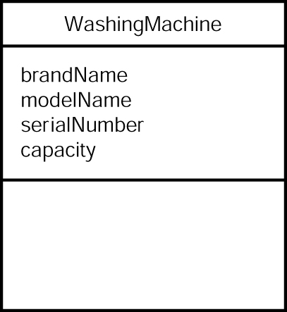
속성
속성(attribute) - ‘클래스’에 속한 특성에 이름을 붙인 것으로 이것이 가질 수 있는 값의 범위를 설정한다.
속성 이름이 두 단어 이상으로 되어 있을 경우에는 두 단어를 붙여쓰되, 둘째 단어부터 첫 문자를 대문자로 쓴다

Slide 6
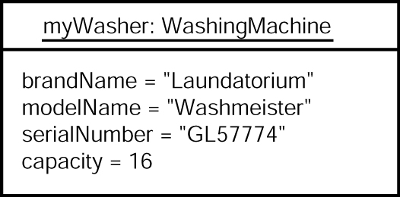
값을 가진 속성
속성은 그 객체마다 특정한 값을 가지고 있다
객체의 이름은 소문자로 시작하며, 뒤에다가 콜론을 하나 찍은 다음, 클래스 이름을 이어서 써주고 있다. 또한, 이름 전체에는 밑줄이 그어져 있다.

Slide 7
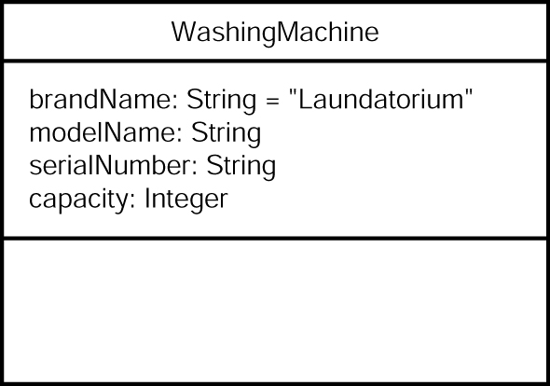
타입과 기본값을 가진 속성
타입을 써주려면 속성 이름의 뒤에 콜론을 하나 찍고 나서 타입을 쓴다. 물론, 속성의 기본값을 그대로 써줄 수도 있다.

Slide 8
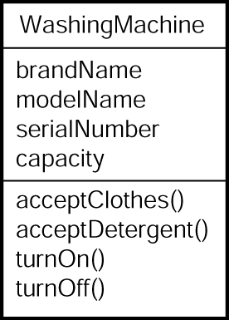
오퍼레이션
오퍼레이션 – 객체에게 요청할 수 있는 행동
클래스의 오퍼레이션은 속성 리스트 영역의 아랫 부분에 두고, 선을 그어 구분한다.

Slide 9
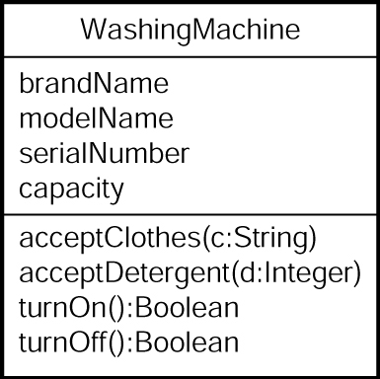
오퍼레이션의 시그너쳐
오퍼레이션 이름 뒤에 따라오는 괄호 안에 매개변수(parameter) 리스트를 넣어줄 수 있는데, 하나의 매개변수는 “이름:타입”의 형태를 가진다.
함수(function) - 오퍼레이션 중, 자신의 작업을 마친 후에 그 결과를 반환하는 형태

Slide 10
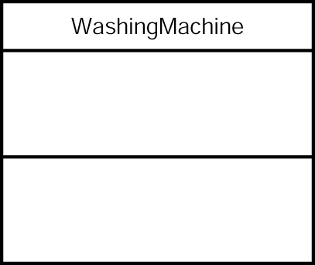
조금 더 실용적인 클래스 표기 (1)
실제로는 속성과 오퍼레이션을 모두 적지 않아도 상관없다.

Slide 11
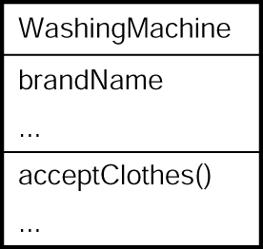
조금 더 실용적인 클래스 표기 (2)
생략기호는 속성과 리스트가 전부 표시되지 않았음을 나타낸다.

Slide 12
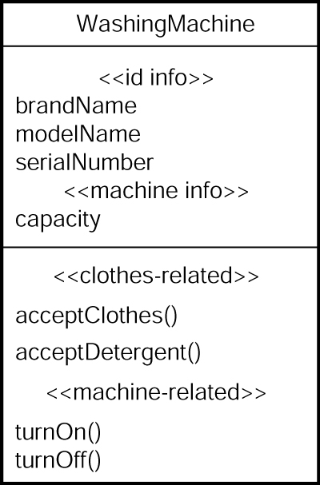
조금 더 실용적인 클래스 표기 (3)
키워드를 사용하여 속성 또는 오퍼레이션 리스트를 구분 지을 수 있다.

Slide 13
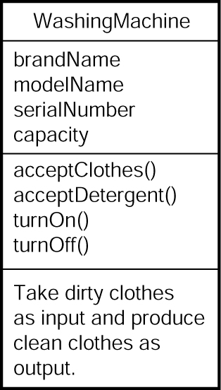
책임
책임(responsibility) - 속성과 오퍼레이션이 무엇을 이루고자 하는 지에 대한 설명.
클래스의 책임 설명은 오퍼레이션 리스트 영역의 아래에 위치한다.

Slide 14
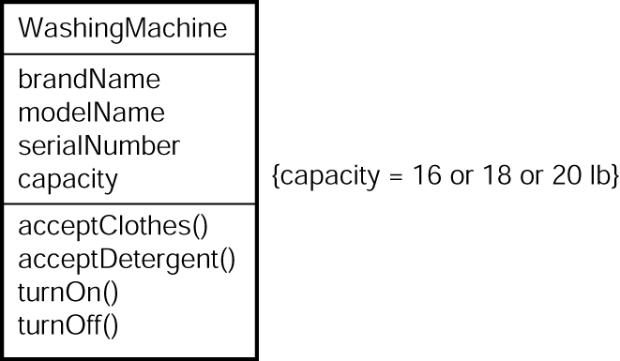
제약
제약(constraints) - 다소 공식적으로 사용되는 표기법
제약은 중괄호({ }) 안에 자유 형식의 텍스트가 들어 있은 형태로서, 클래스가 따라야 하는 규칙을 붙여줄 때 사용한다.
예 - capacity 속성을 세 개의 값 중 하나만 가지도록 하는 제약을 클래스 아이콘 옆에 써준 상태

Slide 15
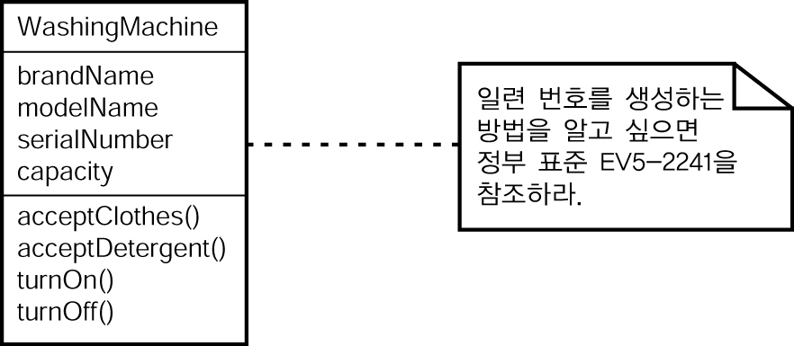
노트 붙이기
속성, 오퍼레이션, 책임, 제약 이외에도 클래스에 추가적인 정보를 덧붙일 수 있는 수단
노트는 클래스에 더 많은 정보를 붙이고 싶을 때 사용한다

Slide 16
클래스 모델링은 이렇게 시작하자
클래스는 지식 도메인에 기반한 어휘와 용어로부터 만들어진다.
시스템 분석가는 의뢰인과 상담하여 그들이 가지고 있는 지식 도메인을 파악하여 정리후 UML에 사용할 용어를 선정하고 이것을 클래스로 모델링
명사(noun) - 클래스의 이름이 될 가능성이 매우 높다.
동사(verb) - 모델링한 클래스의 오퍼레이션이 될 후보들
예 - 농구 게임을 위한 초기 설계
  명사 - ball, basket, team. players, guards, forwards, center, shot, shot clock, three-point line, free throw, foul, free-throw line, court, game clock.
  동사 - shoot, advance, dribble, pass, foul, rebound

Slide 17
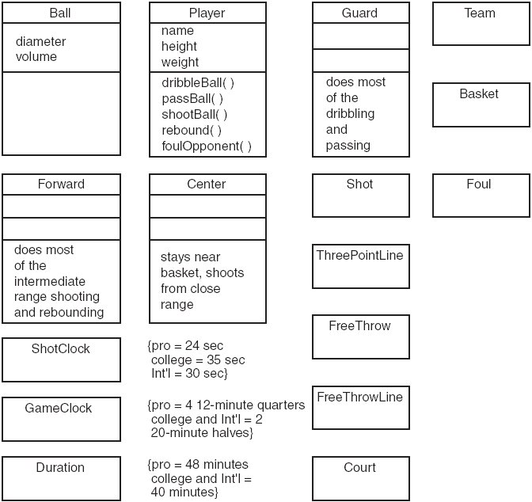
농구 게임을 모델링한 초기 다이어그램

